Slide 1
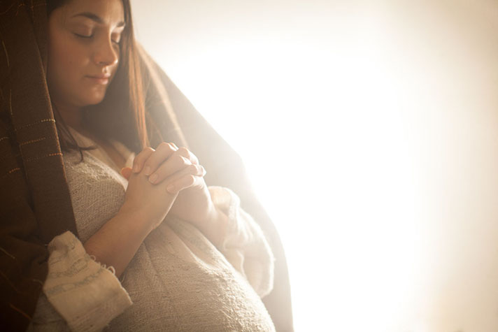
نعمة لدى الله لوقا 1: 26-38
معجزات يسوع
تم وعظها من قبل مات لايلي • 19 كانون أول 2021 في كنيسة الطرق المتقاطعة الدولية في سنغافورة • CICFamily.com تم تحميلها من قبل د. ريك جريفيث • مؤسسة الدراسات اللاهوتية الأردنية الملفات بلغات عدة للتحميل المجاني على BibleStudyDownloads.org

Slide 2
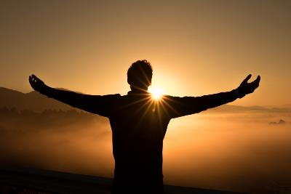
نعمة لدى الله لوقا 1: 26-38
معجزات يسوع

Slide 3
Notes:
Photo by Guneet Jassal on Unsplash
https://unsplash.com/photos/6gMrc3eeWUw
What comes to mind when you think about the month of December?

Slide 4
كانون أول 2021
الإثنين | الثلاثاء | الأربعاء | الخميس | الجمعة | السبت | الأحد
 |  | 1 | 2 | 3 | 4 | 5
6 | 7 | 8 | 9 | 10 | 11 | 12
13 | 14 | 15 | 16 | 17 | 18 | 19
20 | 21 | 22 | 23 | 24 | 25 | 26
27 | 28 | 29 | 30 | 31
Notes:
Because you are sitting in Church or if you are listening to this sermon online: Christmas
Kids: no school
Adults: clearing leave
Travelling, visiting family, meals,
Starbucks: Peppermint Mocha
December is also known for Blockbuster movies.

Slide 5
قصة الجانب الغربي 10 كانون أول
Notes:
A remake of a classic
West Side Story picture courtesy of:
https://www.cnet.com/news/new-movies-coming-out-in-2021-netflix-marvel-postponed-blockbusters/

Slide 6
رجل الملوك 22 كانون أول
Notes:
A prequel to the series of Kings Men movies
The Kings Man movie poster courtesy of:
https://www.20thcenturystudios.com/movies/the-kings-man

Slide 7
Spider-Man: No Way Home Dec 17th
Notes:
A sequel to a 2019 version of Spiderman, itself a remake or reboot of another version.
Spider man movie poster courtesy of
https://www.flickeringmyth.com/2021/11/new-posters-and-tv-spots-for-spider-man-no-way-home/

Slide 8
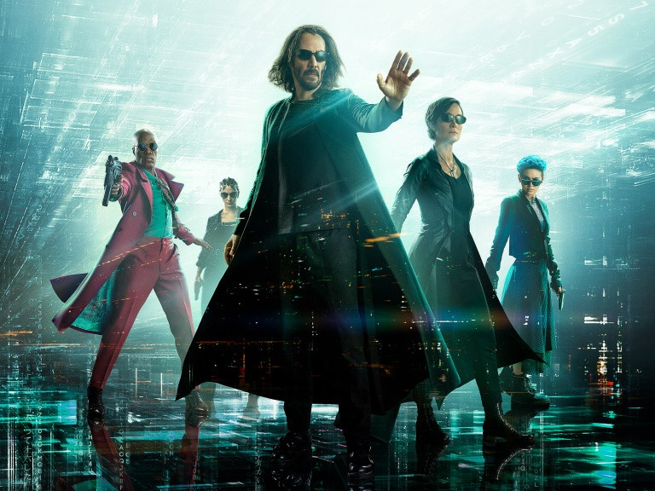
قيامة المصفوفة 22 كانون أول
Notes:
No one is really sure what to call the Matrix
Matrix Resurrections movie poster courtesy of:
https://www.diraxe.com/2021/11/17/matrix-resurrections-neo-trinity-and-morpheus-re-emerge-in-a-new-official-poster/

Slide 9
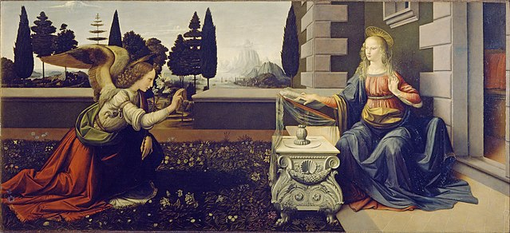
البشارة
أول عمل معروف للفنان ليوناردو دافنشي
لوقا 1: 26-38
Notes:
By Leonardo da Vinci - http://www.marysrosaries.com/collaboration/index.php?title=File:Annunciation_-_Leonardo_Da_Vinci_-_Annunciazione.jpeg, Public Domain, https://commons.wikimedia.org/w/index.php?curid=13126265

Slide 10
معجزات
يسوع

Slide 11
إطعام 5000 يوحنا 6: 1-15
تحويل الماء إلى خمر يوحنا 2: 1-11
صيد السمك المعجزي لوقا 5: 1-11
الميلاد العذراوي لوقا 1: 26-38

Slide 12
معجزة
عن يسوع

Slide 13
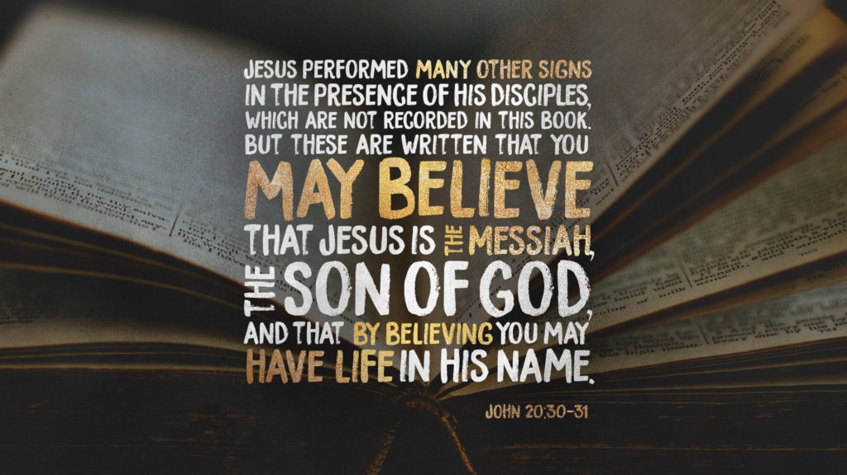
وآيات أخر كثيرة صنع يسوع قدام تلاميذه لم تكتب في هذا الكتاب وأما هذه فقد كتبت لتؤمنوا أن يسوع هو المسيح ابن الله ولكي تكون لكم إذا آمنتم حياة باسمه
يوحنا 20: 30-31

Slide 14
لوقا 1: 1-4 مقدمة
1 إذ كان كثيرون قد أخذوا بتأليف قصة في الأمور المتيقنة عندنا 2 كما سلمها إلينا الذين كانوا منذ البدء معاينين وخداماً للكلمة 3 رأيت أنا أيضاً إذ قد تتبعت كل شيء من الأول بتدقيق أن أكتب على التوالي إليك أيها العزيز ثاوفيلس
4 لتعرف صحة الكلام الذي علمت به

Slide 15
يفعل الله المستحيل

Slide 16
فعل الله المستحيل
من خلال إحضار ابن الله إلى الأرض في رحم عذراء ليصير ابن داود الذي يحكم مملكة أبدية
لوقا 1: 26-38

Slide 17
7 فترات عظيمة في التاريخ
الفترة
الأمم
إسرائيل
السنوات
+2000
2000
النص الكتابي
تك 1-11
تك 12 – ملا 4
الخلفية
السقوط المأساوي
لخليقة كاملة
تُبِع بدينونة
ووعد الفداء النهائي
تيري هول، بانوراما الكتاب المقدس، 157

Slide 18
7 فترات عظيمة في التاريخ
الفترة
الأمم
إسرائيل
سنوات الصمت
المسيح على الأرض
الكنيسة على الأرض
الضيقة
مملكة المسيح
السنوات
+2000
2000
400
~33
~1990 + ؟؟
7
1000
النص الكتابي
تك 1-11
تك 12 – ملا 4
لا يوجد
مت 1 – أع 1
أع 2 – رؤ 3
رؤ 4-19
رؤ 20-22
الخلفية
تيري هول، بانوراما الكتاب المقدس، 157

Slide 19
7 فترات عظيمة في التاريخ
الفترة
الأمم
إسرائيل
سنوات الصمت
المسيح على الأرض
الكنيسة على الأرض
الضيقة
مملكة المسيح
السنوات
+2000
2000
400
~33
~1990 + ؟؟
7
1000
النص الكتابي
تك 1-11
تك 12 – ملا 4
لا يوجد
مت 1 – أع 1
أع 2 – رؤ 3
رؤ 4-19
رؤ 20-22
الخلفية
تيري هول، بانوراما الكتاب المقدس، 157

Slide 20
لوقا 1: 5-25 إعلان الولادة
زكريا وأليصابات

Slide 21
لوقا 1: 26-38
/ متى 1: 18-24
إعلان الولادة
يوسف ومريم

Slide 22
لوقا 1: 5-25 إعلان الولادة
زكريا وأليصابات
كلاهما من نسل هارون (كاهن)

Slide 23
لوقا 1: 26-38
/ متى 1: 18-24
يوسف ومريم
كلاهما من نسل الملك داود

Slide 24
لوقا 1: 5-25 إعلان الولادة
زكريا وأليصابات
كلاهما من نسل هارون (كاهن)
ليس لديهما أطفال
كلاهما عجوزين وكانت أليصابات عاقراً

Slide 25
لوقا 1: 26-38
/ متى 1: 18-24
يوسف ومريم
كلاهما من نسل الملك داود
ليس لديهما أطفال
مخطوبين (غير متزوجين بعد)

Slide 26
لوقا 1: 5-25 إعلان الولادة
زكريا وأليصابات
كلاهما من نسل هارون (كاهن)
ليس لديهما أطفال
كلاهما عجوزين وكانت أليصابات عاقراً
كانا كلاهما بارين أمام الله سالكين في جميع وصايا الرب وأحكامه بلا لوم (1: 6)

Slide 27
لوقا 1: 26-38
/ متى 1: 18-24
يوسف ومريم
كلاهما من نسل الملك داود
ليس لديهما أطفال
مخطوبين (غير متزوجين بعد)
يوسف .... كان رجلاً باراً (مت 1: 19)
مريم وجدت نعمة عند الله (لو 1: 30)

Slide 28
لوقا 1: 5-25 إعلان الولادة
زكريا وأليصابات
كلاهما من نسل هارون (كاهن)
ليس لديهما أطفال
كلاهما عجوزين وكانت أليصابات عاقراً
كانا كلاهما بارين أمام الله سالكين في جميع وصايا الرب وأحكامه بلا لوم (1: 6)
قام ملاك بزيارة زكريا

Slide 29
لوقا 1: 26-38
/ متى 1: 18-24
يوسف ومريم
كلاهما من نسل الملك داود
ليس لديهما أطفال
مخطوبين (غير متزوجين بعد)
يوسف .... كان رجلاً باراً (مت 1: 19)
مريم وجدت نعمة عند الله (لو 1: 30)
تم زيارة كل من يوسف ومريم من قبل ملاك

Slide 30
لوقا 1: 5-25 إعلان الولادة
زكريا وأليصابات
كلاهما من نسل هارون (كاهن)
ليس لديهما أطفال
كلاهما عجوزين وكانت أليصابات عاقراً
كانا كلاهما بارين أمام الله سالكين في جميع وصايا الرب وأحكامه بلا لوم (1: 6)
قام ملاك بزيارة زكريا

Slide 31
نساء عواقر
في العهد القديم
سارة
رفقة
راحيل
حنة
أم شمشون
الشونمية
(أحد مساعدي النبي أليشع)
Notes:
Photo by Ignacio Campo on Unsplash
https://unsplash.com/photos/tC9boyqy_40

Slide 32
لوقا 1: 5-25 إعلان الولادة
قام ملاك بزيارة زكريا
كان خائفاً
قدم الملاك تفسيراً
طلب علامة (أي أنه لم يؤمن)
صار صامتاً
حبلت أليصابات

Slide 33
26 وفي الشهر السادس أرسل جبرائيل الملاك من الله إلى مدينة من الجليل اسمها ناصرة 27 إلى عذراء مخطوبة لرجل من بيت داود اسمه يوسف واسم العذراء مريم
لوقا
1: 26-38

Slide 34
متى ولد يسوع ؟
جبرائيل يزور مريم
جبرائيل يزور زكريا
ولادة يسوع
أليصابات
مريم
6 شهور
9 شهور

Slide 35
نوبة زكريا
8 فبينما هو يكهن في نوبة فرقته أمام الله 9 حسب عادة الكهنوت أصابته القرعة أن يدخل إلى هيكل الرب ويبخر
21 وكان الشعب منتظرين زكريا ومتعجبين من إبطائه في الهيكل

Slide 36
اللاويين
لا 16: 29
في الشهر السابع في عاشر الشهر *
16
يوم الكفارة
التطهير
ملاحظة
11-15
17-20
*يوم الكفارة هذا في التقويم القمري العبري القديم يقع في سبتمبر أو أكتوبر.
الكهنوت
8-10
21-22
الطقوس
1-7
23-27

Slide 37
متى ولد يسوع ؟
جبرائيل
يزور مريم
جبرائيل
يزور زكريا
ولادة يسوع
أليصابات
مريم
6 شهور
9 شهور
أيلول/تشرين 1
تشرين 2/كانون 1
آذار/نيسان

Slide 38
28 فدخل إليها الملاك وقال سلام لك أيتها المنعم عليها الرب معك
29 فلما رأته اضطربت من كلامه وفكرت ما عسى أن تكون هذه التحية
لوقا
1: 26-38

Slide 39
العهد القديم
تكوين
خروج
قضاة
أستير
1 صموئيل
1 أخبار
نحميا
2 صموئيل
2 ملوك
لاويين
يشوع
1 ملوك
2 أخبار
راعوث
عزرا
عدد
تثنية
الناموس
التاريخ
أيوب
مزامير
اشعياء
غرميا
مراثي
حزقيال
دانيال
أمثال
الشعر
الأنبياء الكبار
نشيد الأنشاد
هوشع
يونان
ناحوم
ملاخي
ميخا
حبقوق
يوئيل
عوبديا
صفنيا
زكريا
عاموس
حجي
جامعة
الشعر
MINOR PROPHETS
متبوعاً
بالدينونة
وعد
الفداء النهائي

Slide 40
العهد القديم
الإصحاح 2 ع3 لذلك هكذا قال الرب هأنذا أفتكر على هذه العشيرة بشر لا تزيلون منه أعناقكم ولا تسلكون بالتشامخ لأنه زمان رديء
هوشع
يونان
ناحوم
ملاخي
ميخا
حبقوق
يوئيل
عوبديا
صفنيا
زكريا
عاموس
حجي
MINOR PROPHETS
متبوعاً بالدينونة
وعد الفداء النهائي

Slide 41
العهد القديم
الإصحاح 2 ع11 لو كان أحد وهو سالك بالربح والكذب يكذب قائلاً أتنبأ لك عن الخمر والمسكر لكان هو نبي هذا الشعب
هوشع
يونان
ناحوم
ملاخي
ميخا
حبقوق
يوئيل
عوبديا
صفنيا
زكريا
عاموس
حجي
MINOR PROPHETS
تحذير بخصوص الأنبياء الكذبة

Slide 42
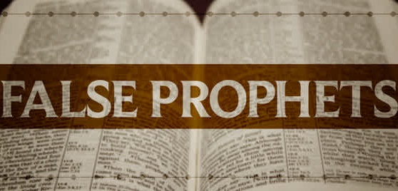
من هم الأنبياء الكذبة اليوم ؟

Slide 43
سنغافورة تنزلق من "المعوقة" إلى "المقموعة" في تقرير الحريات المدنية العالمي
Notes:
https://coconuts.co/singapore/news/singapore-slips-from-obstructed-to-repressed-in-global-civic-freedoms-report/

Slide 44
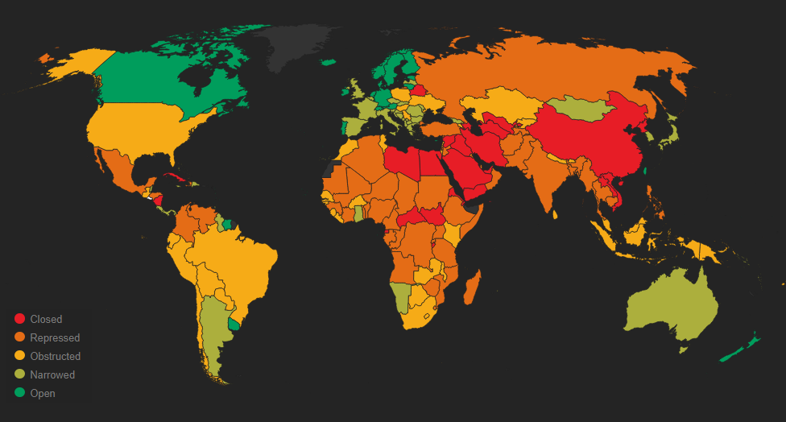
فنلندا
في حالة وجود آثار عالمية، تقوم فنلندا بمحاكمة المسيحيين بسبب عقيدتهم
Notes:
https://monitor.civicus.org/

Slide 45
من هم الأنبياء الكذبة اليوم ؟

Slide 46
28 فدخل إليها الملاك وقال سلام لك أيتها المنعم عليها الرب معك
29 فلما رأته اضطربت من كلامه وفكرت ما عسى أن تكون هذه التحية
لوقا
1: 26-38

Slide 47
زكريا
مريم
لوقا 1: 12
لوقا 1: 29
كان زكريا خائفاً
خافت خوفاً عظيماً من القول
ما هو الجزء الذي أخاف مريم ؟
أ. سلام لك أيتها المنعم عليها
ب. الرب معك

Slide 48
30 فقال لها الملاك لا تخافي يا مريم لأنك قد وجدت نعمة عند الله
لوقا 1: 26-38
ما هي نتيجة إيجاد نعمة عند الله ؟

Slide 49
30 فقال لها الملاك لا تخافي يا مريم لأنك قد وجدت نعمة عند الله 31 وها أنت ستحبلين وتلدين ابناً وتسمينه يسوع 32 هذا يكون عظيماً وابن العلي يدعى ويعطيه الرب الإله كرسي داود أبيه 33 ويملك على بيت يعقوب إلى الأبد ولا يكون لملكه نهاية
لوقا 1: 26-38

Slide 50
مريم
ما هي نتيجة إيجاد نعمة عند الله ؟
امتياز ولادة يسوع
المؤمنون
ما هي نتيجة إيجاد نعمة عند الله ؟

Slide 51
الرسول بولس
رومية 10: 15
وكيف يكرزون إن لم يرسلوا ؟ كما هو مكتوب ما أجمل أقدام المبشرين بالسلام المبشرين بالخيرات
النبي أشعياء
اشعياء 52: 7
ما أجمل على الجبال قدمي المبشر
المخبر بالسلام المبشر بالخير المخبر بالخلاص
القائل لصهيون قد ملك إلهك

Slide 52
مريم
ما هي نتيجة إيجاد نعمة عند الله ؟
امتياز ولادة يسوع
المؤمنون
امتياز مشاركة الإنجيل
ما هي نتيجة إيجاد نعمة عند الله ؟

Slide 53
التدين
الأعمال الصالحة
الأخلاق
البشرية الخاطئة
الله القدوس
الفلسفة

Slide 54
ا
ل
م
س
ي
ح
التدين
الأعمال الصالحة
الأخلاق
البشرية الخاطئة
الله القدوس
الفلسفة

Slide 55
مريم
كيف وجدت مريم نعمة عند الله ؟

Slide 56
34 فقالت مريم للملاك كيف يكون هذا وأنا لست أعرف رجلاً
لوقا 1: 26-38

Slide 57
زكريا
مريم
لوقا 1: 18
لوقا 1: 34
فقال زكريا للملاك كيف أعلم هذا لأني أنا شيخ وامرأتي متقدمة في أيامها
فقالت مريم للملاك كيف يكون هذا وأنا لست أعرف رجلاً
سألت بإيمان
أرادت أن تكون جزء من خطة الله
سوف تعطى علامة
سال بعدم إيمان
طلب علامة

Slide 58
34 فقالت مريم للملاك كيف يكون هذا وأنا لست أعرف رجلاً
35 فأجاب الملاك وقال لها الروح القدس يحل عليك وقوة العلي تظللك فلذلك أيضاً القدوس المولود منك يدعى ابن الله 36 وهوذا أليصابات نسيبتك هي أيضاً حبلى بابن في شيخوختها وهذا هو الشهر السادس لتلك المدعوة عاقراً
لوقا 1: 26-38

Slide 59
37 لأنه ليس شيء غير ممكن لدى الله
لوقا 1: 26-38

Slide 60
NLT: ³⁷ لأن كلمة الله لا تسقط أبداً
ESV: ³⁷ لأنه ليس شيء غير ممكن لدى الله
NIV: ³⁷ لأنه لا يمكن أن تسقط كلمة من الله
KJV: ³⁷ لدى الله ليس هناك شيء مستحيل
ὅτι | οὐκ | ἀδυνατήσει | παρὰ | τοῦ | θεοῦ | ⸃ πᾶν | ῥῆμα
لأنه | لا | مستحيل | مع | ال | الله | كل | كلمة

Slide 61
37 لأنه ليس شيء غير ممكن لدى الله
38 فقالت مريم هوذا أنا أمة الرب ليكن لي كقولك فمضى من عندها الملاك
لوقا 1: 26-38

Slide 62
37 لأنه ليس شيء غير ممكن لدى الله
38 فقالت مريم هوذا أنا أمة الرب ليكن لي كقولك فمضى من عندها الملاك
لوقا 1: 26-38

Slide 63
NLT: ³⁸ ليتحقق كل ما قلته عني
ESV: ³⁸ ليكن لي بحسب كلامك
NIV: ³⁸ لتتم كلمتك لي
KJV: ³⁷ ليكن لي ككلمتك
γένοιτό | μοι | κατὰ | τὸ | ῥῆμά | σου.
ليكن | لي | بحسب | ال | كلمة | لك | يتم

Slide 64
37 لأنه ليس شيء غير ممكن لدى الله
38 فقالت مريم هوذا أنا أمة الرب ليكن لي كقولك فمضى من عندها الملاك
لوقا 1: 26-38
ESV: 38 ليكن لي بحسب كلامك
NIV: 38 لتتم كلمتك لي
KJV: 37 ليكن لي ككلمتك

Slide 65
مريم
كيف وجدت مريم
نعمة عند الله ؟
كانت خاضعة
لكل كلمة
المؤمنون
كيف يمكن أن نجد
نعمة عند الله ؟
من خلال
طاعة كل كلمة

Slide 66
إيجاد النعمة
يتبع
الطاعة

Slide 67
Black

Slide 68
وعظ العهد الجديدat BibleStudyDownloads.org
أحصل على العرض التقديمي والنص مجاناً
Notes:
NT Preaching (np)

